Slide 1



SITUKIN Sistem Tunjangan Kinerja
Make your work easier with our system!

Slide 2


KELOMPOK
MPPL 2
PROJECT MANAGER
Midad Abdurrahman (G64140031)
FULL STACK – DEV
Nur Hadi Saputra (G64140044)
SYSTEM ANALYST
Ardhea Citra Pratiwi (G64140040)
FULL STACK – DEV
Emiel Noor Kautsar (G64140082)
UI DESIGNER
Mutiara Chikkan Andani (G64140054)

Slide 3










Latar Belakang
=
Tunjangan Kinerja salah satu komponen gaji PNS
Banyak kantor yang masih menggunakan software excel
absen
SKP
Grade Pegawai

Slide 4







Tujuan SITUKIN
More Accurate
Less Work
Effective!

Slide 5
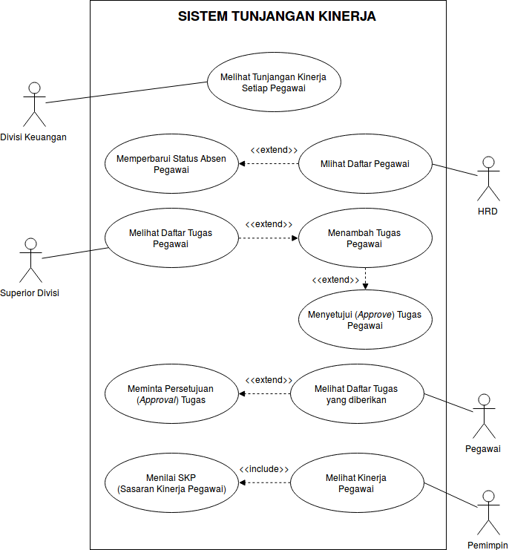





Use case dan Fungsi Sistem
Rekap absen (Mengubah status absen pegawai)
Pemantauan tugas pegawai oleh supervisi (CRUD tugas pegawai dan approve tugas)
Pemantauan tugas pegawai oleh pegawai (melihat tugas dan meminta approval tugas)
Pemberian nilai SKP oleh pimpinan
Perhitungan tunjangan kinerja
Pimpinan
Keuangan
HRD
Supervisi
Pegawai

Slide 6
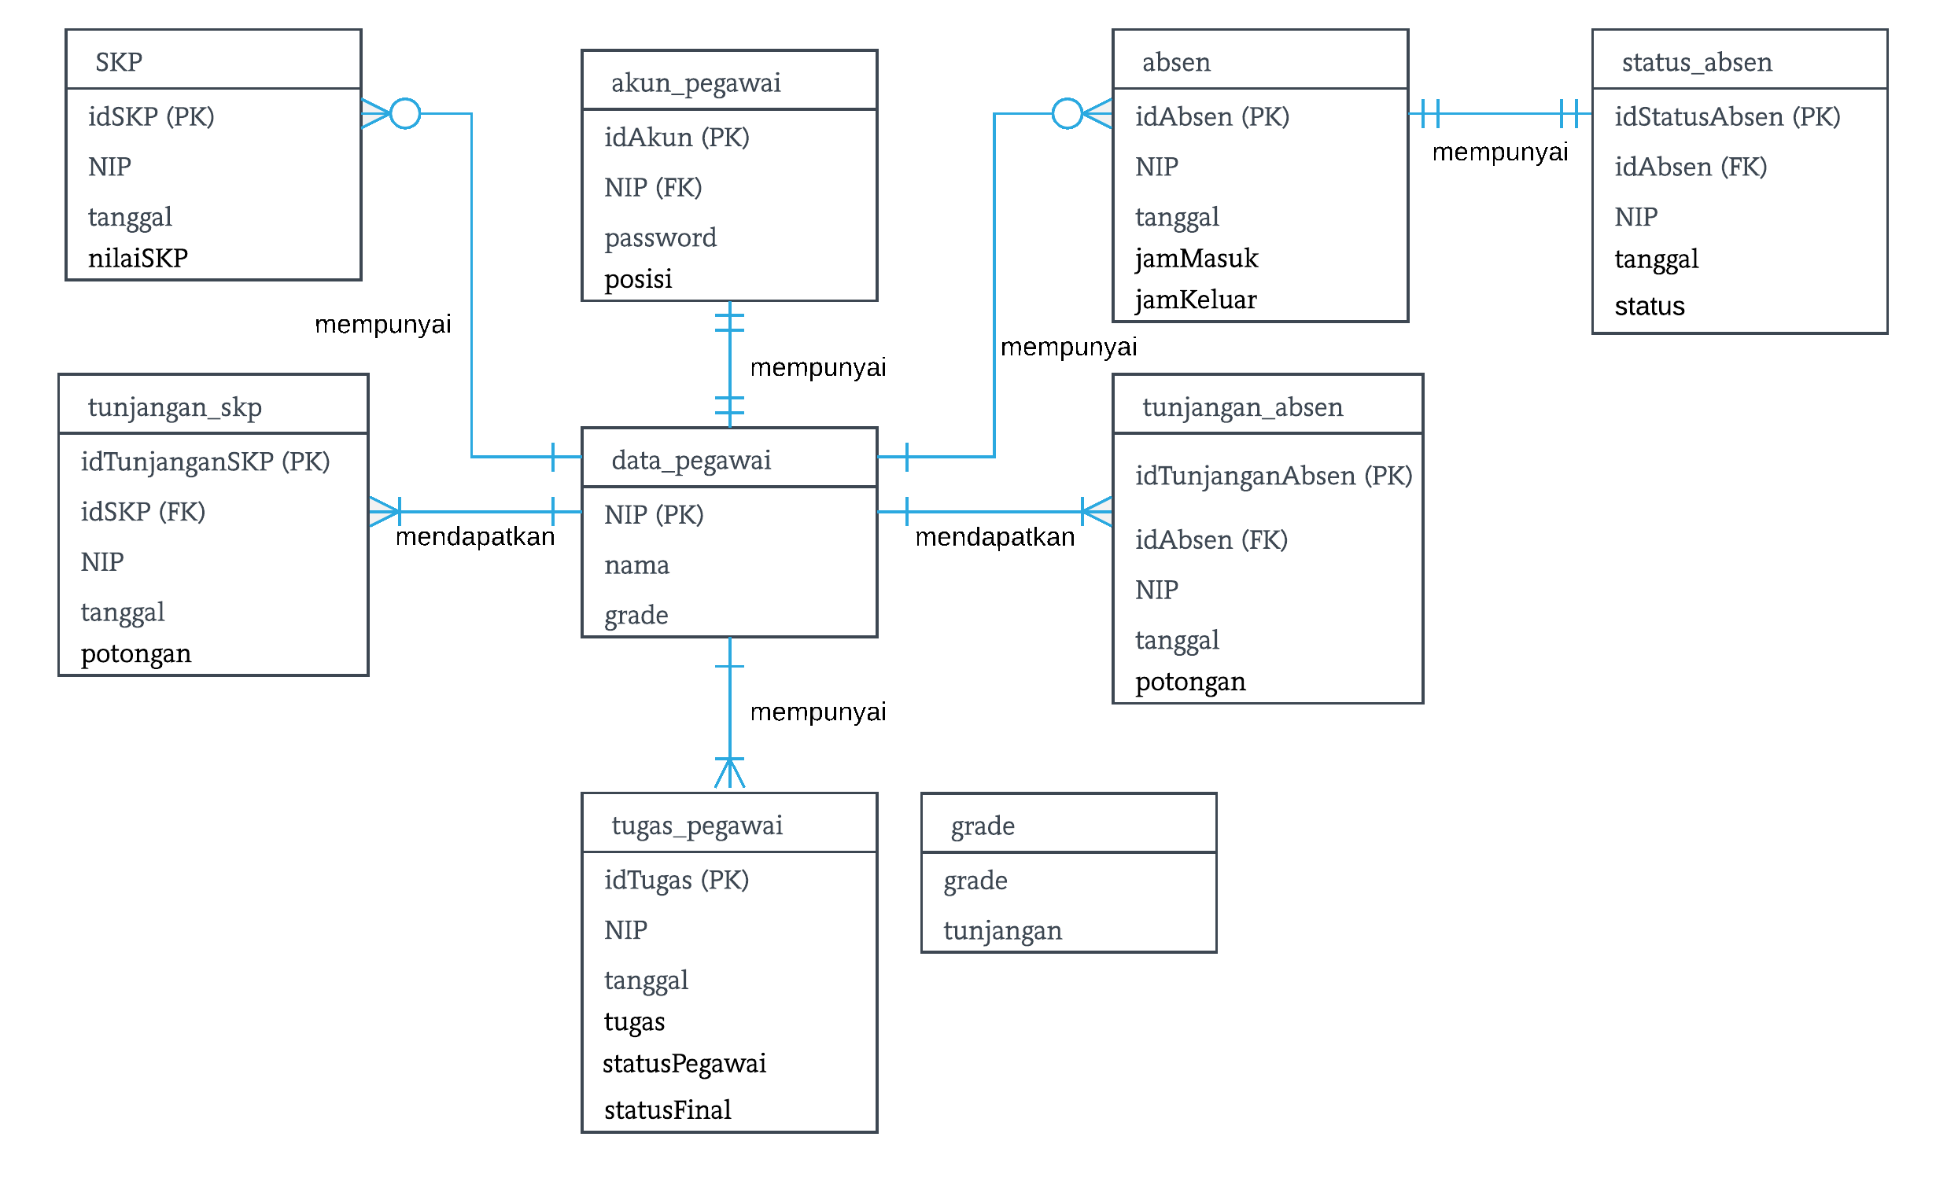
ERD

Slide 7
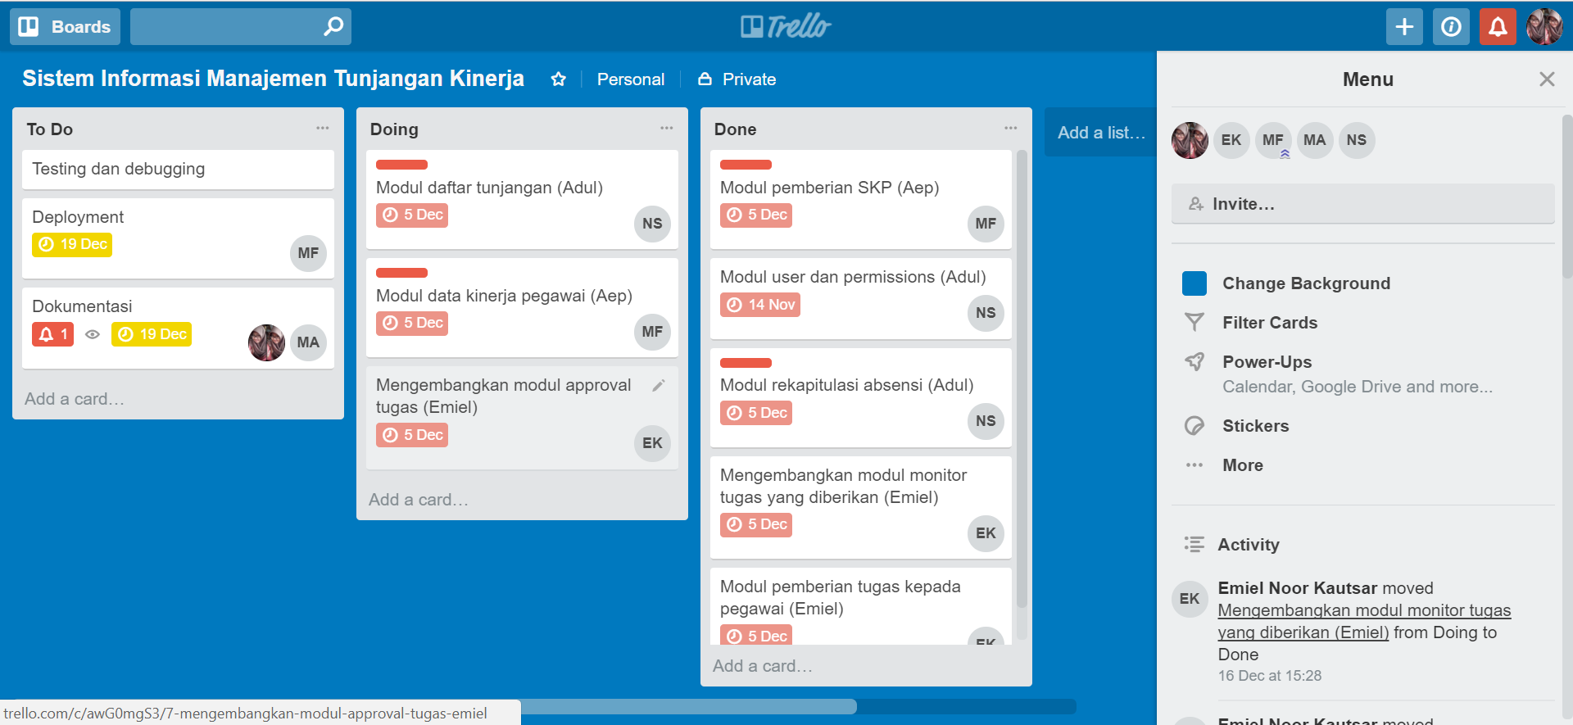
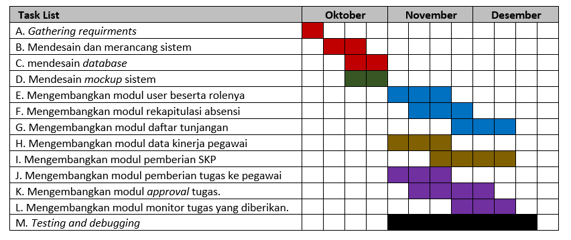
Jadwal Proyek
Bersadarkan pengakuan anggota kelompok
90%
Pengerjaan proyek mengikuti jadwal yang telah dirancang

Slide 8

Product Flyer
Product Flyer

Slide 9

Product Flyer
Product Flyer

Slide 10
DEMO SISTEM

